Slide 1
UML: Use Case Modeling

Slide 2
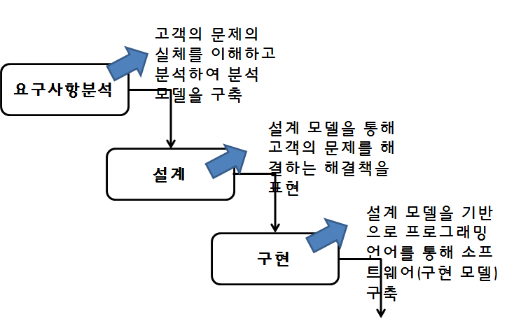
Modeling

Slide 3

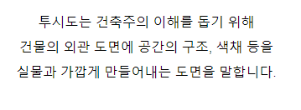
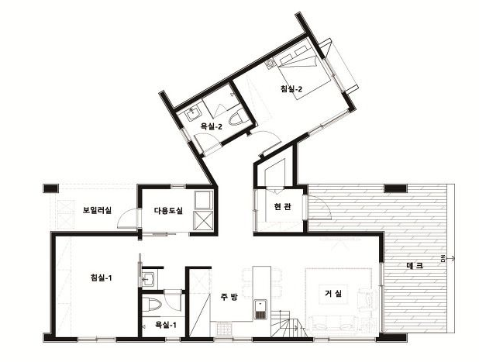
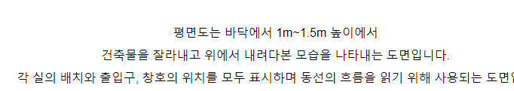
모델
pinterest.com

Slide 4
모델의 역할
서로의 해석을 공유해 합의를 이루거나 해석의 타당성을 검토
현재 시스템 또는 앞으로 개발할 시스템의 원하는 모습을 가시화
시스템을 구축하는 틀 제공

Slide 5
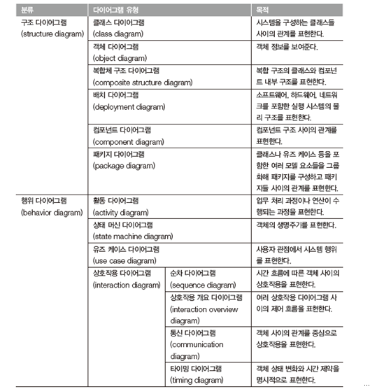
UML
대표적인 시스템 모델링 언어
제임스 러버 OMT + 야콥슨 OOSE + 부치 OOAD
2015년 UML 2.5

Slide 6
유스케이스 다이어그램
시스템을 사용하는 목적들, 즉 유스케이스들을 사용자 관점에서 기술한 다이어그램이며 이 목적 달성을 위한 사용자와 시스템 사이의 상호작용을 보여준다.
시스템이 제공하는 기능이나 서비스 등을 정의하고, 시스템의 범위를 결정

Slide 7
유스케이스 다이어그램의 구성요소
시스템
(System)
게시판
액터 (Actor)
글을 등록한다
유스케이스
(Usecase)
사용자
관계
(Relationship)

Slide 8
시스템(System)
의미
만들고자 하는 어플리케이션
표기법
유스케이스를 둘러싼 사각형의 틀을 그리고, 시스템 명칭을 사각형 안쪽 상단에 기술
<시스템의 표현방법>
<예시>
시스템 명칭
게시판

Slide 9
액터(Actor)
의미
시스템의 외부에 있으면서 시스템과 상호 작용을 하는 사람 또는 다른 시스템
표기법
원과 선을 조합하여 사람 모양으로 표현
그 위 또는 아래에 액터명 표시
액터명은 액터의 역할로 정함
<액터의 표현방법>
<예시>
액터명
사용자

Slide 10
유스케이스(Usecase)
의미
시스템이 액터에게 제공해야 하는 기능의 집합
시스템의 요구사항을 보여줌
표기법
타원으로 표시하고 그 안쪽이나 아래쪽에 유스케이스명을 기술
유스케이스의 이름은 “~한다”와 같이 동사로 표현
각 유스케이스가 개발될 기능 하나와 연결될 수 있도록 함
<유스케이스의 표현방법>
<예시>
유스케이스명
글을 등록한다

Slide 11
관계(Relationship) (1/3)
의미
액터와 유스케이스 사이의 의미 있는 관계
종류
연관 관계(association)
의존 관계(dependency)
포함 관계(include)
확장 관계(extend)
일반화 관계(generalization)

Slide 12
관계(2/3)
관계 종류 | 설명 | 표기법
연관 관계 (association) | 유스케이스와 액터간의 상호작용이 있음을 표현 유스케이스와 액터를 실선으로 연결함
포함 관계 (include) | 하나의 유스케이스가 다른 유스케이스의 실행을 전제로 할 때 형성되는 관계 포함되는 유스케이스는 포함하는 유스케이스를 실행하기 위해 반드시 실행되어야 하는 경우에 적용 ‘포함하는 유스케이스’에서 ‘포함되는 유스케이스’ 방향으로 화살표를 점선으로 연결하여 표현하고 <<include>>라고 표기
유스케이스명
액터명
글을 등록한다
사용자
기능을 포함하는
유스케이스
<<include>>
기능에 포함되는
유스케이스
글을 등록한다
<<include>>
로그인 한다

Slide 13
관계(3/3)
관계 종류 | 설명 | 표기법
확장 관계 (extend) | 확장 기능(Extending) 유스케이스와 확장 대상(Extended) 유스케이스 사이에 형성되는 관계 확장 대상 유스케이스를 수행 할 때에 특정 조건에 따라 확장 기능 유스케이스를 수행하기도 하는 경우에 적용 ‘확장 기능 유스케이스’에서 ‘확장 대상 유스케이스’ 방향으로 화살표를 점선으로 연결하여 표현하고 <<extend>>라고 표기
일반화 관계 (generalization) | 유사한 유스케이스들 또는 액터들을 모아 그들을 추상화한 유스케이스 또는 액터와 연결시켜 그룹핑(Grouping)함으로써 이해도를 높이기 위한 관계 ‘구체적인 유스케이스’에서 ‘추상적인 유스케이스’ 방향으로 끝부분이 삼각형의 테두리로 표현된 화살표를 실선으로 연결하여 표현
확장 대상
유스케이스
<<extend>>
확장 기능
유스케이스
글을 등록한다
<<extend>>
파일을 첨부한다
추상적인
유스케이스
구체적인
유스케이스
글쓴이로 검색한다
글을 검색한다
날짜로 검색한다
© 2008 Software Engineering/한혁수/SE 소개

Slide 14
UMLet
GPL licence
www.umlet.com

Slide 15
강의 주제
유스케이스 다이어그램 작성
실습 예제
유스케이스 명세서

Slide 16
유스케이스 다이어그램 작성 순서
1
2
3
액터 식별
Use Case 식별
관계 정의
글을
등록한다
<<include>>
<<extend>>
사용자
- 사용자의 역할을 식별
- 외부 시스템 식별
- 액터가 요구하는 서비스 식별
- 액터가 요구하는 정보 식별
- 액터가 시스템과 상호작용하는 행위 식별
- 액터간 유스케이스간의 일반화 정의
- 액터간 유스케이스간의 연관관계 정의
- 유스케이스간 포함, 확장관계 정의

Slide 17
액터 식별
액터를 찾기 위한 질문들
누가 정보를 제공하고, 사용하고, 삭제하는가?
누가 또는 어떤 조직에서 개발될 시스템을 사용할 것인가?
누가 요구사항에 대해 관심을 가지고, 시스템이 만들어낸 결과에 관심이 있는가?
누가 시스템이 잘 운영될 수 있도록 유지보수 및 관리를 하는가?
개발될 시스템과 상호작용하는 하드웨어나 소프트웨어 시스템은 무엇인가?
© 2008 Software Engineering/한혁수/SE 소개

Slide 18
유스케이스 식별
유스케이스를 찾기 위한 질문들
액터가 원하는 시스템 제공 기능은 무엇인가?
액터는 시스템에 어떤 정보를 생성, 수정, 조회, 삭제하고 싶어 하는가?
시스템이 어떤 기능을 제공하면 액터의 일상 작업이 효율적이고 편리해지는가?

Slide 19
관계를 식별하기 위한 질문
연관 관계(Association)
액터와 유스케이스 간에 상호 작용이 존재하는가?
포함 관계(Include)
이 유스케이스를 실행하기 위하여 반드시 실행되어야 하는 유스케이스가 존재하는가?
확장관계(Extend)
이 유스케이스를 실행함으로써 선택적으로 실행되는 유스케이스가 있는가?
일반화 관계(Generalization)
액터 또는 유스케이스가 구체화 된 다른 여러 액터나 유스케이스를 가지고 있는가?
© 2008 Software Engineering/한혁수/SE 소개

Slide 20
[예] 게시판
예제 요구사항
SE사는 A고객으로부터 다음의 요구사항을 전달받았다.
∙ 사용자 요구사항
: 글을 등록, 수정, 삭제할 수 있는 게시판을 개발한다.
(단, 관리자 모드는 개발하지 않는다)
- 글을 등록할 때에는 파일을 첨부할 수 있다.
- 글을 조회하여 읽을 수 있다.
- 등록된 글은 글쓴이 혹은 날짜 별로 검색할 수 있다.
- 게시판의 모든 기능은 사용자 로그인 후에 사용할 수 있다.

Slide 21
1) 시스템 식별
요구사항을 통해 만들고자 하는 시스템은 ‘게시판’임
게시판
© 2008 Software Engineering/한혁수/SE 소개

Slide 22
2) 액터 식별
개발할 ‘게시판’ 외부에서 상호작용하는 액터로 글을 등록하고 삭제하는 등의 역할을 하는 ‘사용자’가 식별됨
게시판
사용자

Slide 23
3) 유스케이스 식별
‘사용자’는 게시판을 통해 글을 등록, 수정, 조회하는 등의 작업을 함
글을 등록한다
글을 수정한다
글을 조회한다
사용자
글을 삭제한다
글을 검색한다

Slide 24
완성된 게시판 유스케이스 다이어그램
게시판
글을 등록한다
글을 수정한다
글을 조회한다
사용자
글을 삭제한다
글쓴이로 검색한다
날짜로 검색한다

Slide 25
유스케이스 명세서 작성
유스케이스 명세서
액터가 유스케이스로 표현된 목적을 달성하기 위한 시스템과 상호작용하는 단계를 기술

Slide 26
유스케이스 명세서 작성
유스케이스 기술서 항목
유스케이스 명
액터 명
유스케이스 개요 및 설명
사전 및 사후 조건
작업 흐름
정상흐름(Normal Flow): 해당 유스케이스가 정상적으로 수행되는 흐름을 표현하는 절차
대체 흐름(Alternative Flow): 유스케이스 내의 작업 흐름이 수행되는 중에 특정 시점에서 여러 가지 선택적인 흐름으로 나뉘어질 경우에 발생하는 흐름
예외 흐름(Exceptional Flow): 유스케이스 내의 작업 흐름이 수행되는 중에 발생할 수 있는 예외 상황이나 오류를 표현하는 흐름
시나리오: 각 시나리오는 유스케이스의 특정한 예를 나타냄

Slide 27
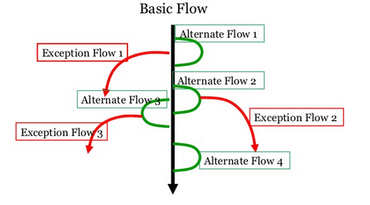
대체 흐름과 예외흐름
대체 흐름은 유스케이스를 바로 종결지시키지 않고 기본 흐름과 다른 경로를 실행한다
예외 흐름은 유스케이스를 비정상적인 상태로 종결한다

Slide 28
유스케이스 명세서 작성
유스케이스명: 글을 등록한다
액터명: 사용자
유스케이스 개요 및 설명: 사용자는 원하는 글을 게시판에 등록한다.
사전 조건: 사용자가 등록되어 있어야 한다.
사후조건: 글이 시스템에 등록된다.
작업 흐름
정상흐름
1. 사용자는 id와 비번을 입력한다.
2. 시스템은 id와 비번을 검증한다
3. 사용자는 글쓰기를 선택한다.
4. 시스템은 글쓰기 박스를 보여준다.
5. 사용자는 글쓰기 박스에 원하는 글을 작성한다.
6. 만약 첨부 파일이 있다면 첨부 파일을 선택한다.
7. 사용자는 글을 등록한다.
8. 시스템은 글을 저장한다.
대체 /예외흐름
2a. 비번이 맞지 않는 경우에 “비번 다시 입력“ 메시지를 표시한 후 단계 1로 돌아 간다.
7a. 글쓰기 박스에 글을 쓰지 않고 등록 원하는 경우, “내용을 넣으세요” 라는 메시지를 표시하고 단계 5 로 돌아간다.
대체흐름 번호는 단계 번호.문자로
표시한다

Slide 29
유스케이스 명세서 작성
유스케이스명: 글을 수정한다
액터명: 사용자
유스케이스 개요 및 설명:사용자는 게시판 글을 수정한다.
사전조건: 사용자 및 글이 등록되어야 한다.
사후조건: 수정된 글이 시스템에 등록된다.
작업 흐름
정상흐름:
1. 사용자는 id와 비번을 입력한다.
2. 시스템은 id와 비번을 검증한다
3. 사용자는 글 수정을 선택한다.
4. 시스템은 글쓰기 박스에 수정할 글을 가져온다.
5. 사용자는 글쓰기 박스에서 글을 수정한 후 등록을 한다.
6. 시스템은 글을 저장한다.
대체흐름/예외흐름:
…

Slide 30
유스케이스 명세서 작성
유스케이스명: 글을 등록한다
액터명: 사용자
유스케이스 개요 및 설명: 사용자는 원하는 글을 게시판에 등록한다.
사전 조건: 사용자가 등록되어 있어야 한다.
사후조건: 글이 시스템에 등록된다.
작업 흐름
정상흐름
1. 사용자는 로그인 유스케이스를 실행한다.
2. 사용자는 글쓰기를 선택한다.
3. 시스템은 글쓰기 박스를 보여준다.
4. 사용자는 글쓰기 박스에 원하는 글을 작성한다.
5. 만약 첨부 파일이 있다면 첨부 파일을 선택한다.
6. 사용자는 글을 등록한다.
7. 시스템은 글을 저장한다.
대체 /예외흐름
6a. 글쓰기 박스에 글을 쓰지 않고 등록 원하는 경우, “내용을 넣으세요” 라는 메시지를 표시하고 단계 3 으로 돌아간다..

Slide 31
유스케이스 명세서 작성
유스케이스명: 글을 수정한다
액터명: 사용자
유스케이스 개요 및 설명:사용자는 게시판 글을 수정한다.
사전조건: 사용자 및 글이 등록되어야 한다.
사후조건: 수정된 글이 시스템에 등록된다.
작업 흐름
정상흐름:
1. 사용자는 로그인 유스케이스를 수행한다.
2. 사용자는 글 수정을 선택한다.
3. 시스템은 글쓰기 박스에 수정할 글을 가져온다.
4. 사용자는 글쓰기 박스에서 글을 수정한 후 등록을 한다.
5. 시스템은 글을 저장한다.
대체흐름/예외흐름:
…

Slide 32
유스케이스 명세서 작성
유스케이스명: 글을 수정한다
액터명: 사용자
유스케이스 개요 및 설명:사용자는 게시판 글을 수정한다.
사전조건: 사용자 및 글이 등록되어야 한다.
사후조건: 수정된 글이 시스템에 등록된다.
작업 흐름
정상흐름:
1. 사용자는 로그인 유스케이스를 수행한다.
2. 사용자는 글 수정 버튼을 선택한다.
3. 시스템은 글쓰기 박스에 수정할 글을 가져온다.
4. 사용자는 글쓰기 박스에서 글을 수정한 후 등록을 한다.
5. 시스템은 글을 저장한다.
대체흐름/예외흐름:~

Slide 33
로그인 유스케이스 명세서 작성
유스케이스명: 로그인한다
액터명: 사용자
유스케이스 개요 및 설명: 사용자는 시스템에 로그인한다
사전 조건: 사용자가 등록되어 있어야 한다.
사후조건: 시스템에 사용자가 로그인된다.
작업 흐름
정상흐름
1. 사용자는 id, 비번을 입력한다.
2. 시스템은 id와 비번을 검증한다
대체 /예외흐름
2a. 비번이 맞지 않는 경우에 “비번 다시 입력“ 메시지를 표시한 후 단계 1로 돌아 간다.

Slide 34
완성된 게시판 유스케이스 다이어그램
게시판
글을 등록한다
글을 수정한다
<<include>>
<<include>>
로그인 한다
글을 조회한다
<<include>>
사용자
글을 삭제한다
<<include>>
글쓴이로 검색한다
날짜로 검색한다

Slide 35
4) 관계 정의
연관관계
(액터-유스케이스)
일반화관계
(유스케이스(액터)-유스케이스)
글쓴이로 검색한다
글을 등록한다
글을 검색한다
날짜로 검색한다
사용자
포함관계, 확장관계
(유스케이스-유스케이스)
글을 등록한다
<<include>>
로그인 한다

Slide 36
완성된 게시판 유스케이스 다이어그램
게시판
글을 등록한다
<<include>>
글을 수정한다
<<include>>
로그인 한다
<<include>>
사용자
글을 조회한다
<<include>>
글을 삭제한다
글쓴이로 검색한다
글을 검색한다
날짜로 검색한다

Slide 37
확장관계
유스케이스명: 글을 등록한다
액터명: 사용자
유스케이스 개요 및 설명: 사용자는 원하는 글을 게시판에 등록한다.
사전 조건: 사용자가 등록되어 있어야 한다.
사후조건: 글이 시스템에 등록된다.
작업 흐름
정상흐름
1. 사용자는 로그인 유스케이스를 실행한다.
2. 사용자는 글쓰기를 선택한다.
3. 시스템은 글쓰기 박스를 보여준다.
4. 사용자는 글쓰기 박스에 원하는 글을 작성한다.
5. 만약 첨부 파일이 있다면 첨부 파일을 선택한다.
6. 사용자는 글을 등록한다.
7. 시스템은 글을 저장한다.
대체 /예외흐름
6a. 글쓰기 박스에 글을 쓰지 않고 등록 원하는 경우, “내용을 넣으세요” 라는 메시지를 표시하고 단계 3 으로 돌아간다..

Slide 38
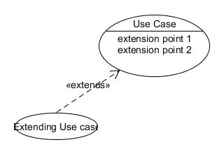
<<extend>> 관계
확장점 1, 2에서 extending use case가 Use Case의 행위를 확장한다
확장 관계는 행위를 추가하고자 할 때 사용한다

Slide 39
유스케이스 명세서 작성
유스케이스 기술서 예제
유스케이스명: 글을 등록한다
액터명: 사용자
유스케이스 개요 및 설명: 사용자는 원하는 글을 게시판에 등록한다.
사전 조건: 사용자가 등록되어 있어야 한다.
사후조건: 글이 시스템에 등록된다.
작업 흐름
정상흐름
1. 사용자는 로그인 유스케이스를 실행한다.
2. 사용자는 글쓰기를 선택한다.
3. 시스템은 글쓰기 박스를 보여준다.
4. 사용자는 글쓰기 박스에 원하는 글을 작성한다.
6. {파일 첨부} 사용자는 글을 등록한다.
7. 시스템은 글을 저장한다.
대체 /예외흐름
6a. 글쓰기 박스에 글을 쓰지 않고 등록 원하는 경우, “내용을 넣으세요” 라는 메시지를 표시하고 단계 3 으로 돌아간다..

Slide 40
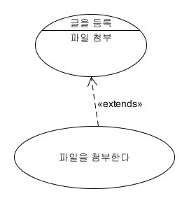
확장 관계

Slide 41
유스케이스 명세서 작성
유스케이스명: 파일을 첨부한다
유스케이스 개요 및 설명: 사용자가 글을 등록할 때 파일을 첨부
사전 조건: 사용자가 첨부할 파일이 있는 경우
작업 흐름
정상흐름
1. 이 유스케이스는 “글을 등록한다” 유스케이스의 {파일 첨부}에서 사용자가 첨부할 파일이 있는 경우 수행된다.
2. 사용자는 첨부 파일을 선택한다.
대체 /예외흐름
..

Slide 42
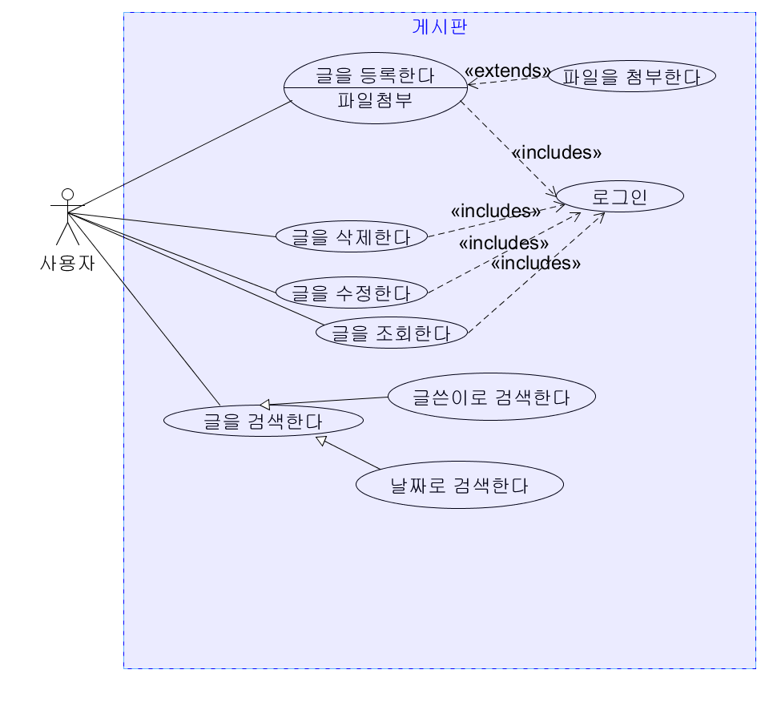
완성된 게시판 유스케이스 다이어그램

Slide 43
관계를 고려한 유스케이스 다이어그램 해석
S라는 시스템에서 액터 A가 U라는 유스케이스와 연관이 있는 경우에는
「A는 U라는 목적을 달성하기 위해 S와 상호작용한다.」로 해석한다.
U가 U1과 포함관계에 있는 경우에는 필수적 관계이므로
「A는 U라는 목적을 달성하기위해 S와 상호작용한다. U를 하기 위해서는 U1을 반드시 수행한다.」로 해석한다.
U가 U2와 확장관계에 있는 경우에는 선택적 관계이므로
「A는 U라는 목적을 달성하기 위해 S와 상호 작용한다. 경우에 따라 U2가 수행된다.」로 해석한다.
만약 U 유스케이스가 U1, U2, U3 사이에 일반화 관계가 있다면
「A는 U라는 목적을 달성하기 위해 S와 상호작용한다. U의 종류로 U1,U2, U3가 있다.」로 해석한다.

Slide 44
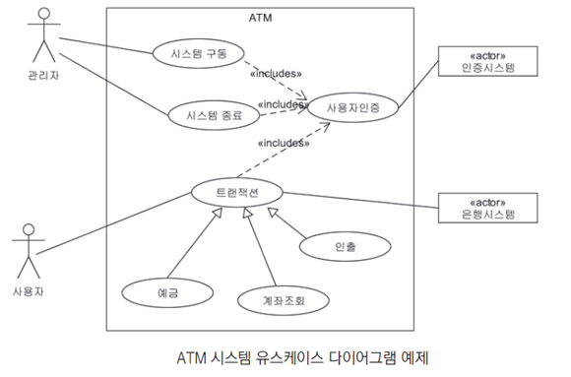
해석

Slide 45
[예] 게시판
예제 요구사항
SE사는 A고객으로부터 다음의 요구사항을 전달받았다.
∙ 사용자 요구사항
: 글을 등록, 수정, 삭제할 수 있는 게시판을 개발한다.
(단, 관리자 모드는 개발하지 않는다)
- 글을 등록할 때에는 파일을 첨부할 수 있다.
- 등록된 글은 글쓴이 혹은 날짜 별로 검색할 수 있다.
- 게시판의 조회 및 검색을 제외한 모든 기능은 사용자 로그인 후에 사용할 수 있다.

Slide 46
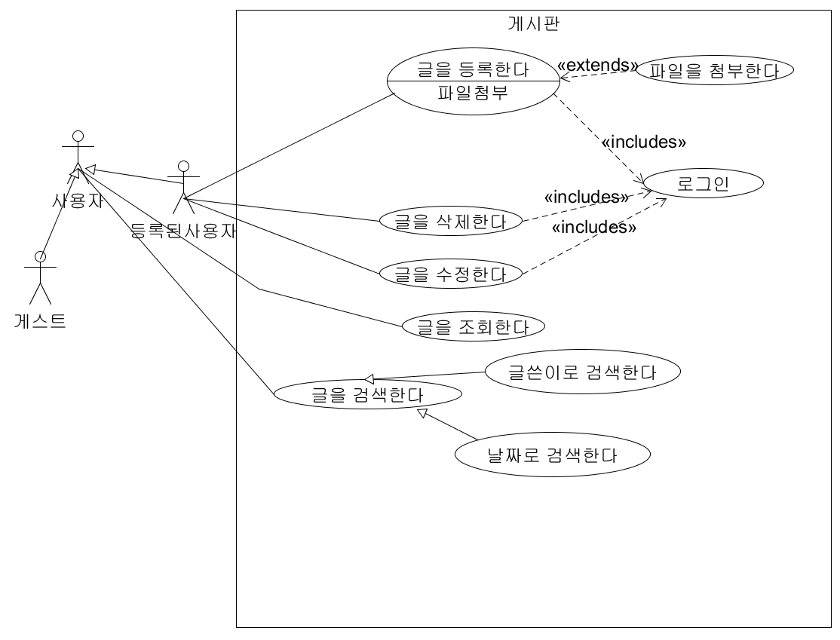

Slide 47
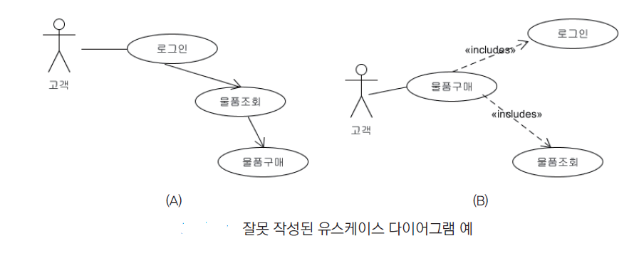
잘못된 유스케이스 다이어그램
유스케이스 다이어그램은 흐름도가 아니다.

Slide 48
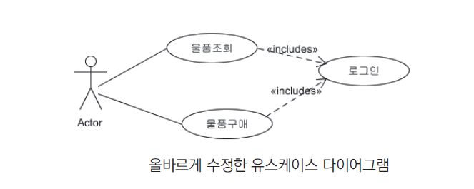
올바른 유스케이스 다이어그램

Slide 49
문제?

Slide 50
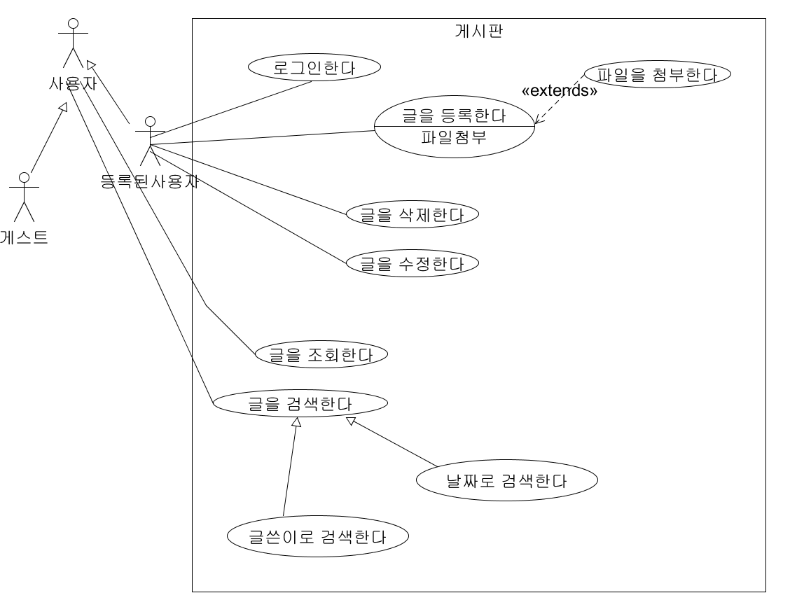

Slide 51
유스케이스 명세서 작성
유스케이스명: 글을 등록한다
액터명: 사용자
유스케이스 개요 및 설명: 사용자는 원하는 글을 게시판에 등록한다.
사전 조건: 사용자가 등록되어 있어야 한다.
사후조건: 글이 시스템에 등록된다.
작업 흐름
정상흐름
1. 사용자는 로그인 유스케이스를 실행한다.
2. 사용자는 글쓰기를 선택한다.
3. 시스템은 글쓰기 박스를 보여준다.
4. 사용자는 글쓰기 박스에 원하는 글을 작성한다.
6. {파일 첨부} 사용자는 글을 등록한다.
7. 시스템은 글을 저장한다.
대체 /예외흐름
6a. 글쓰기 박스에 글을 쓰지 않고 등록 원하는 경우, “내용을 넣으세요” 라는 메시지를 표시하고 단계 3 으로 돌아간다..

Slide 52
변경후] 유스케이스 명세서 작성
유스케이스명: 글을 등록한다
액터명: 사용자
유스케이스 개요 및 설명: 사용자는 원하는 글을 게시판에 등록한다.
사전 조건: 사용자가 로그인 유스케이스를 수행
사후조건: 글이 시스템에 등록된다.
작업 흐름
정상흐름
1. 사용자는 글쓰기를 선택한다.
2. 시스템은 글쓰기 박스를 보여준다.
3 사용자는 글쓰기 박스에 원하는 글을 작성한다.
4. {파일 첨부} 사용자는 글을 등록한다.
5. 시스템은 글을 저장한다.
대체 /예외흐름
4a. 글쓰기 박스에 글을 쓰지 않고 등록 원하는 경우, “내용을 넣으세요” 라는 메시지를 표시하고 단계 3 으로 돌아간다..

